Slide 1
Выпускная квалификационная работа по курсу "Data Science" Тема: Прогнозирование конечных свойств новых материалов (композиционных материалов)
Выполнил: слушатель Пахомов Игорь Александрович

Slide 2
Актуальность темы: Композитных материалы используется практически во всех областях производства. И созданные прогнозные модели помогут сократить количество проводимых испытаний, а также пополнить базу данных материалов возможными новыми характеристиками материалов, и цифровыми двойниками новых композитов.
Предметом проектирования является построение при помощи методов машинного обучения моделей прогнозирования характеристик «модуль упругости при растяжении» и «прочность при растяжении», рекомендации «соотношение матрица-наполнитель».
Цель работы: разработать модели для прогноза модуля упругости при растяжении, прочности при растяжении и соотношения «матрица-наполнитель».

Slide 3
Задачи проектирования
Дополнительная информация
На входе имеются данные о начальных свойствах компонентов композиционных материалов (количество связующего, наполнителя, температурный режим отверждения и т.д.). На выходе необходимо спрогнозировать ряд конечных свойств получаемых композиционных материалов.
Обучить алгоритм машинного обучения, который будет определять значения:
Модуль упругости при растяжении, ГПа;
Прочность при растяжении, МПа.
¹
Написать нейронную сеть, которая будет рекомендовать:
Соотношение матрица-наполнитель.
²
Написать приложение, которое будет выдавать прогноз, полученный в задании 1 или 2 (один или два прогноза, на выбор учащегося)
³
Создать профиль на github.com
⁴

Slide 4
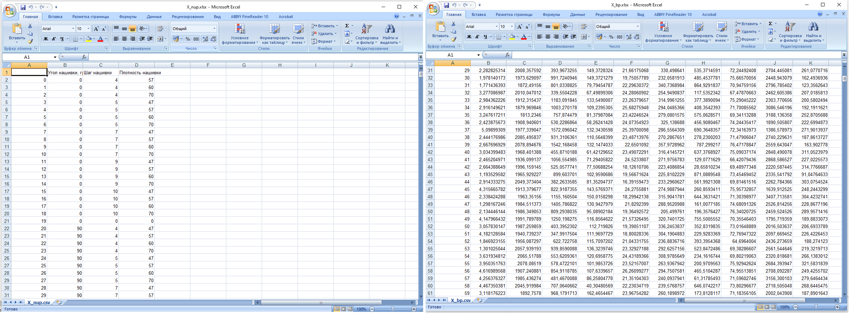
Характеристики анализируемого датасета
Исходные данные о свойствах композиционных материалов и способах их компоновки получены структурным подразделением МГТУ им. Н.Э. Баумана – Центр НТИ «Цифровое материаловедение: новые материалы и вещества» в рамках решения производственных задач.
Датасет состоит из двух файлов: X_bp.xlsx (признаки базальтопластика) и Х_nup.xlsx (признаки углепластика)
Файл X_bp.xlsx -содержит 1023 строки, индекс и 10 признаков.
Файл X_nup.xlsx -содержит 1040 строк индекс и 3 признака.

Slide 5
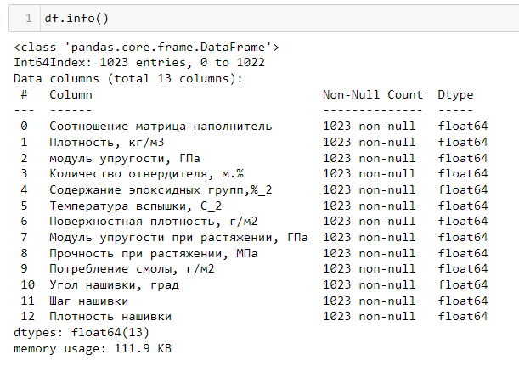
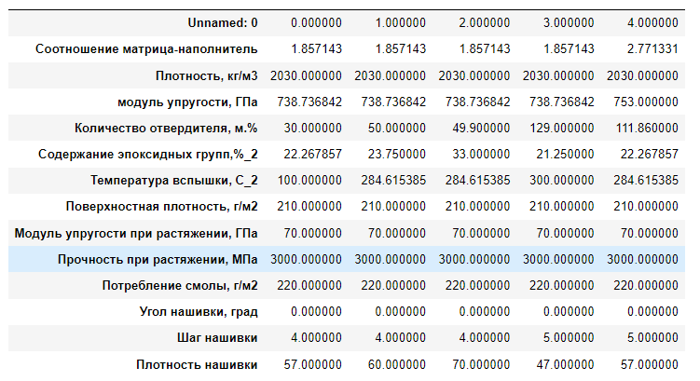
Формированный исходного датафрейма
Разведочный анализ данных в рамках данной задачи проведен над датафреймом Pandas, полученным путем импорта (и объединения по типу INNER по полю индекса) таблиц исходных данных. Для объединения датасетов используем методом DataFrame.merge(), с параметром "inner"
информацию о имеющемся датасете
данные объединенного датасета

Slide 6
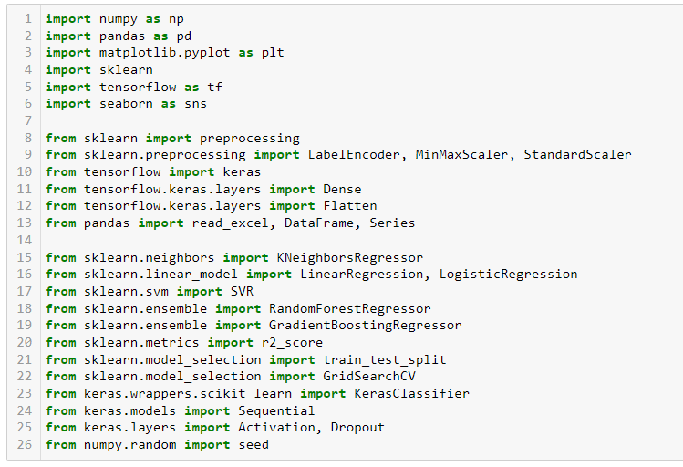
Используемые внешние библиотеки и модули

Slide 7
Этапы обработки данных
На первом этапе были проанализированы все признаки для определения их максимальных, минимальных, средних и медианных значений, а также была проведена визуализация данных
После этого было проведено исключение выбросов данных, то есть точек данных, которые лежали вдали от обычного распределения данных. Диаграмма ящиков с усами является отличным способом визуализации таких значений
На заключительном этапе была проведена нормализация данных
После нормализации данных был также проведен анализ взаимосвязи переменных друг с другом. Были построены графики попарного рассеяния переменных, а также была определена корреляция между переменными
По результатам предобработки данных можно сделать следующий вывод. Между параметрами модели не наблюдается корреляций и очевидных связей. Число выбросов оказалось незначительным
Для рекомендации соотношения «матрица-наполнитель» была разработана простая модель глубокого обучения с помощью Keras

Slide 8
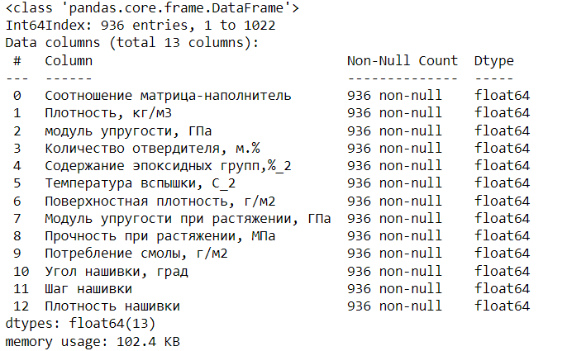
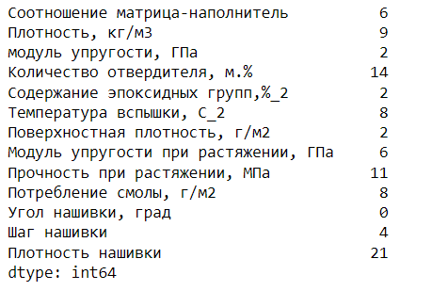
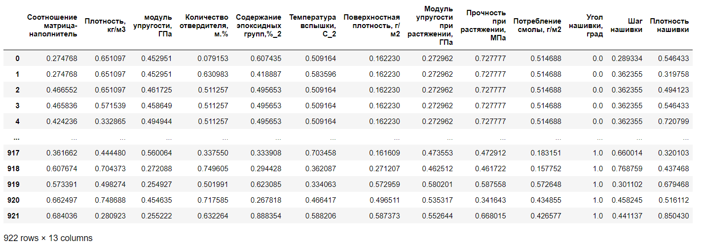
Предобработка данных
1. Анализ датасета на пропуски, дубликаты и удаление пропусков, с помощью методов info(), duplicated() и describe()
2. Удаление выбросов из датасета, замена данных, за пределами второго и третьего квантиля на пустые, затем удаление строк, содержащие пустые значения
3. Нормализация данных с помощью метода MinMaxScaler и Normalizer из библиотеки sklearn
Количество выбросов
по каждому из столбцов
Нормализация данных с помощью метода MinMaxScaler
Анализ датасета на пропуски

Slide 9
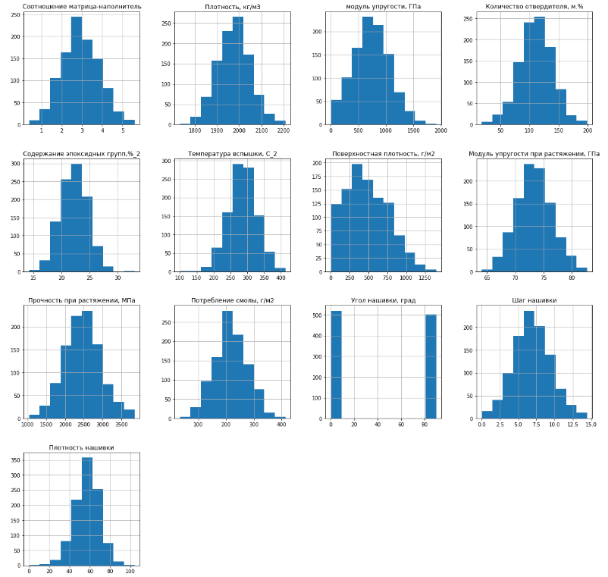
Гистограммы до обработки
Гистограммы распределения по каждой переменной для оценки повторяющихся значений в многомерном пространстве

Slide 10
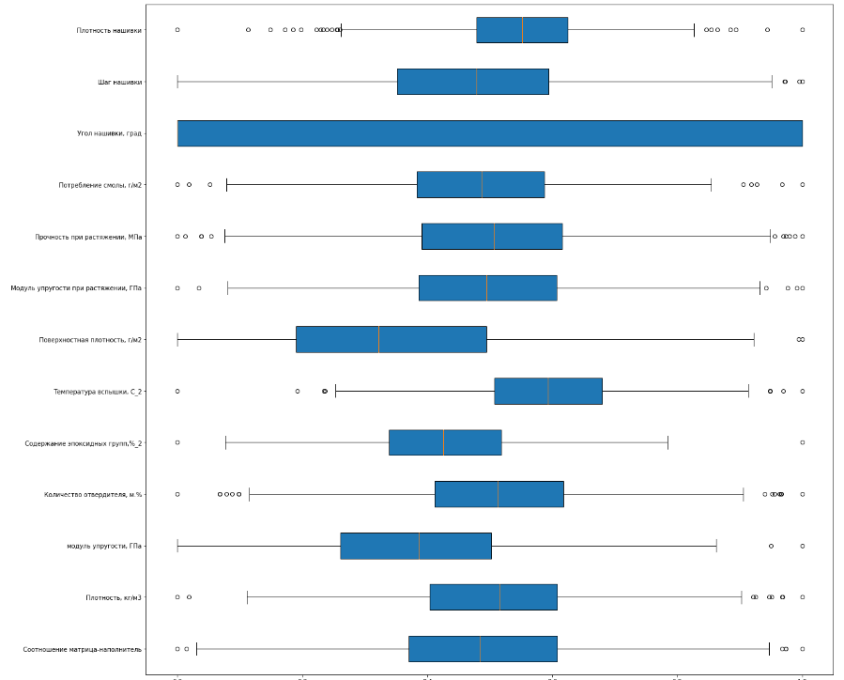
Диаграммы размаха до удаления выбросов
Для каждой переменной построены диаграммы размаха для определения наличия выбросов в данных.
Шкалы приведем к величинам в диапазоне [0,1], чтобы "ящики с усами" были одного масштаба

Slide 11
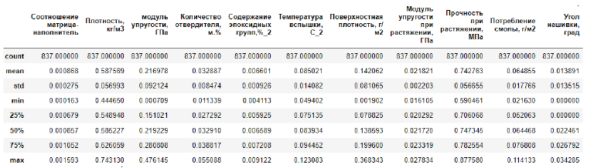
Описательная статистика датасета после очистки выбросов
Для каждой переменной построены диаграммы размаха для определения наличия выбросов в данных.
Шкалы приведем к величинам в диапазоне [0,1], чтобы "ящики с усами" были одного масштаба

Slide 12
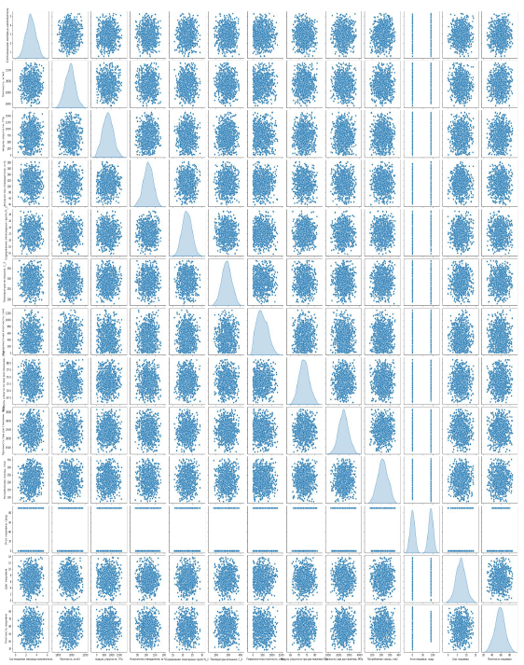
Гистограммы рассеяния после очистки выбросов

Slide 13
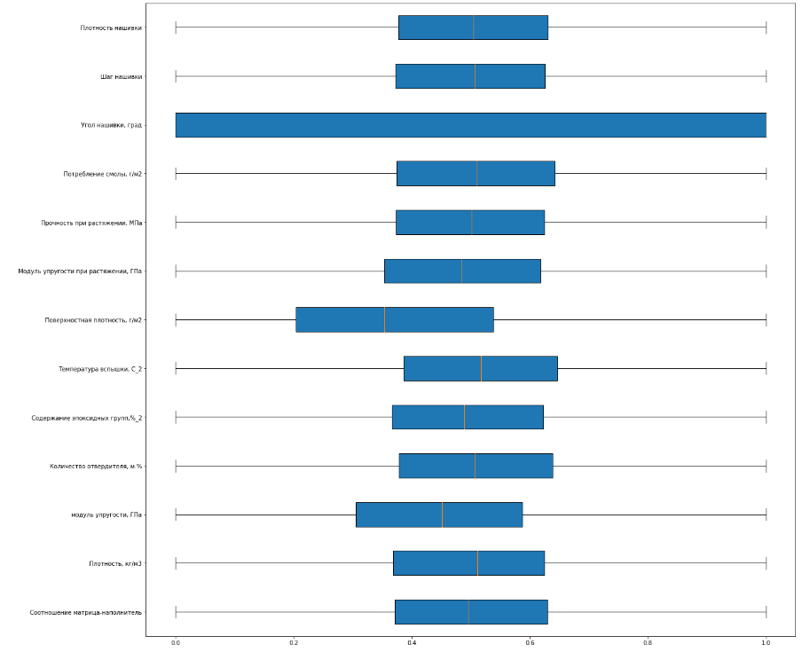
Диаграммы размаха после очистки выбросов

Slide 14
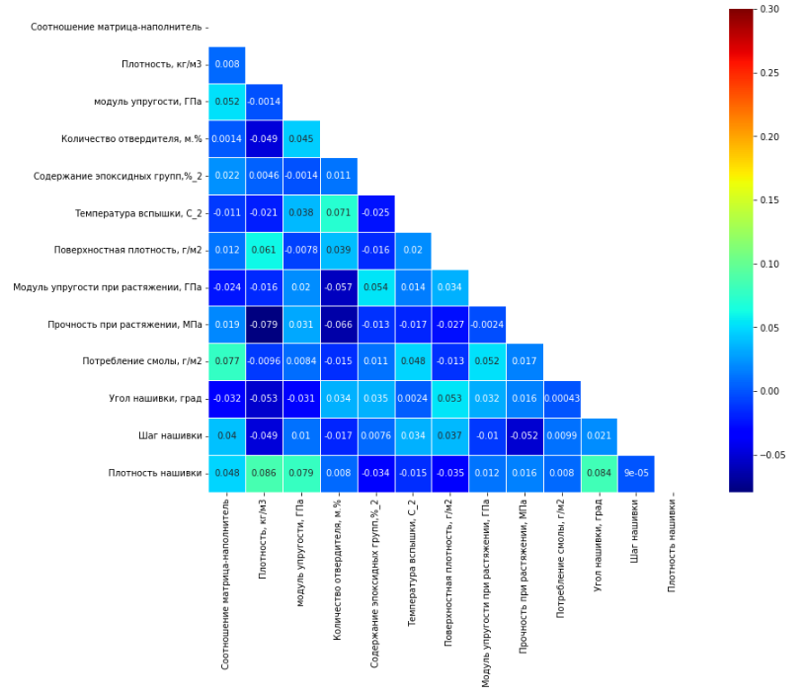
Матрица корреляции датасета после очистки выбросов

Slide 15
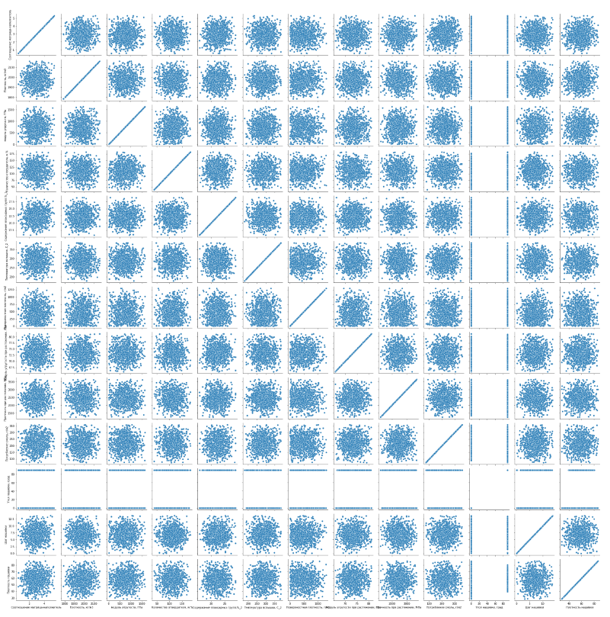
Матрица попарной зависимости датасета

Slide 16
Разработка и обучение моделей
В данной работе разработка и обучение моделей машинного обучения осуществляется для двух выходных параметров: «Прочность при растяжении» и «Модуль упругости при растяжении». Для каждого признака построение моделей осуществляется раздельно.
Для признака «Прочность при растяжении» были разработаны и обучены следующие модели:
− модель k ближайших соседей (метод KNeighborsRegressor());
− модель на основе градиентного бустинга (метод GradientBoostingRegressor()).
Для признака «Модуль упругости при растяжении» были разработаны и обучены следующие модели:
− модель на основе линейной регрессии (метод LinearRegression);
− модель на основе опорных векторов (метод SVR).

Slide 17
Порядок разработки модели для каждого параметра и для каждого выбранного метода
1) Разделение нормализованных данных на обучающую и тестовую выборки (в соотношении 70 на 30%, согласно поставленной задаче)
2) Задание сетки гиперпараметров, по которым будет происходить оптимизация модели. В качестве параметра оценки выбран коэффициент детерминации (R2)
3) Оптимизация подбора гиперпараметров модели с помощью выбора по сетке и перекрестной проверки
4) Подстановка оптимальных гиперпараметров в модель и обучение модели на тренировочных данных

Slide 18
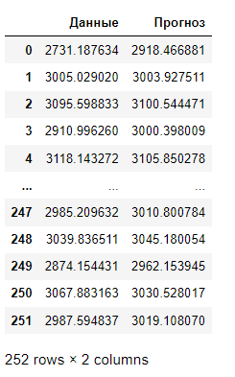
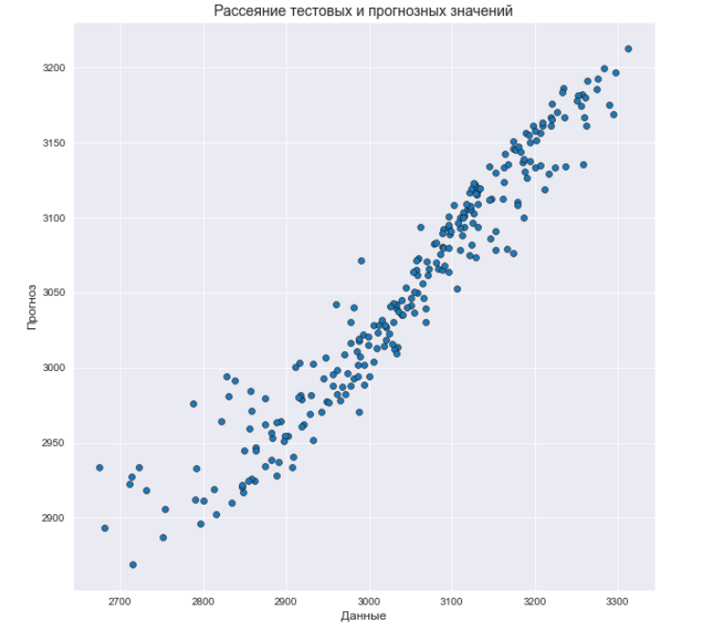
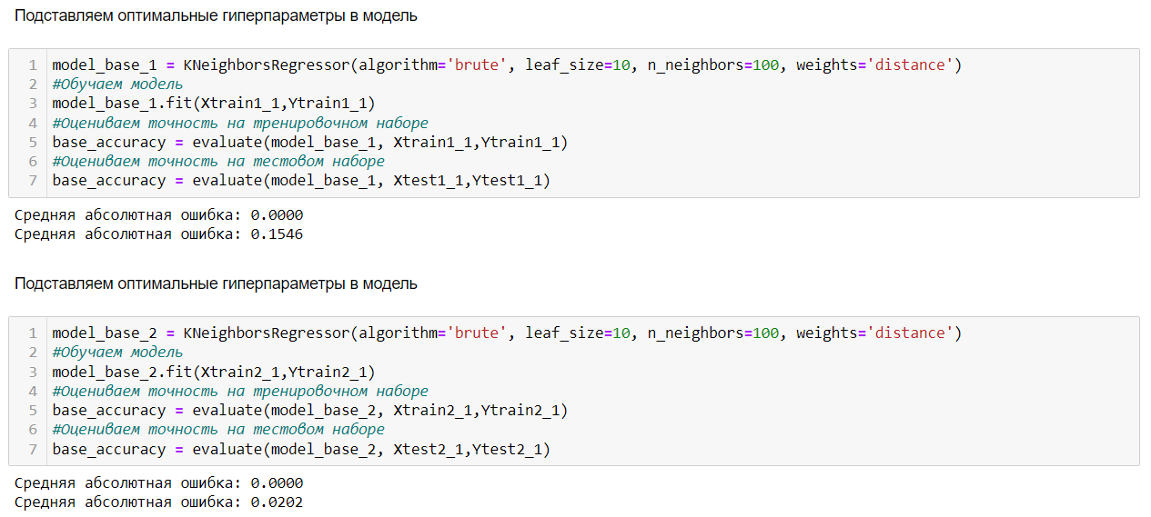
Тестирование моделей
Результаты модели k ближайших соседейдля параметра «Прочность при растяжении»

Slide 19
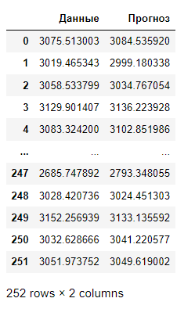
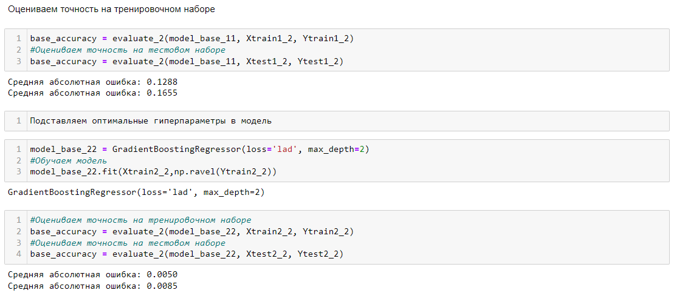
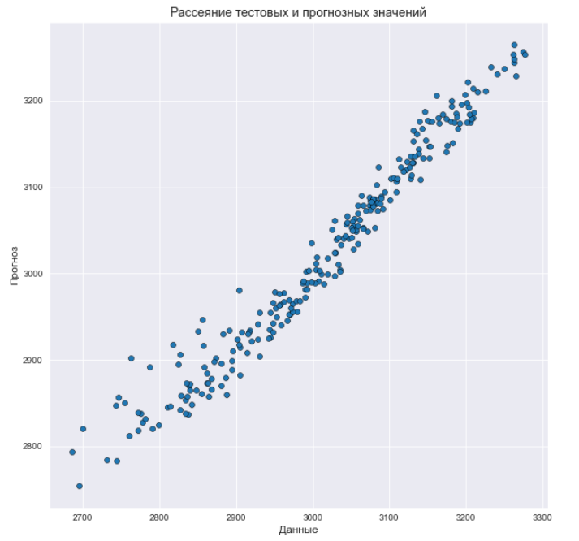
Тестирование моделей
Результаты модели повышения градиента для параметра «Прочность при растяжении»

Slide 20
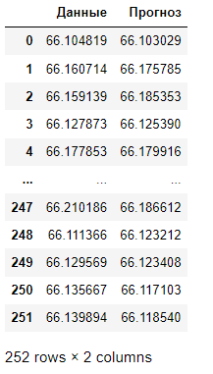
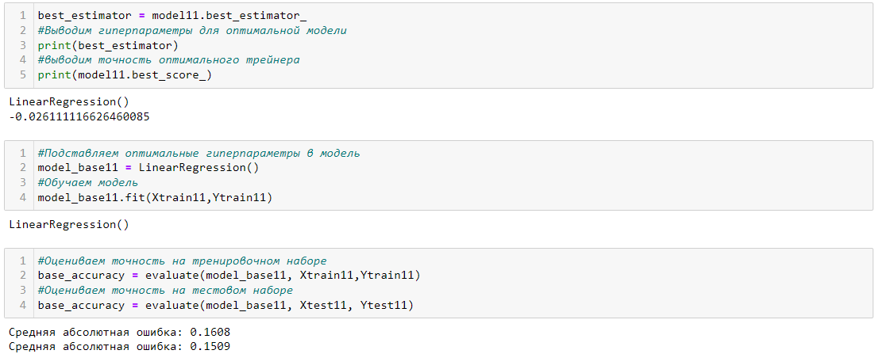
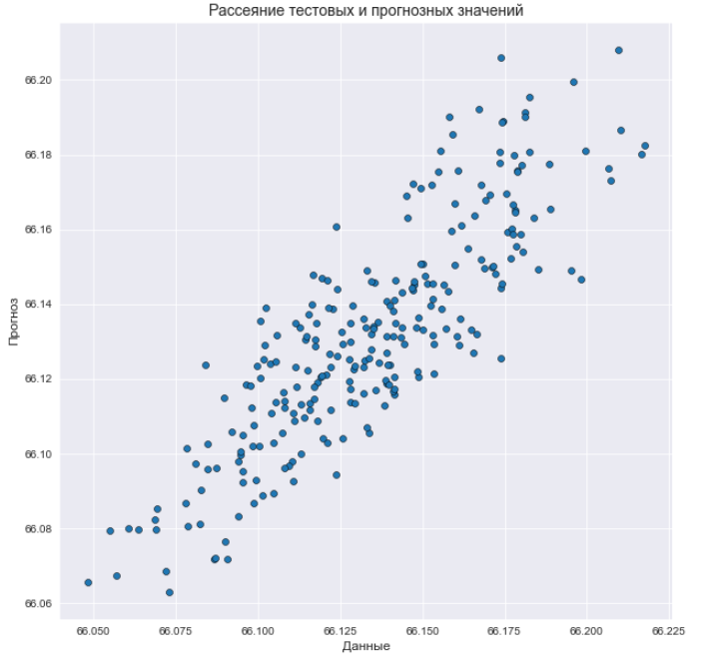
Тестирование моделей
Результаты модели LinearRegression для параметра «Модуль упругости при растяжении»

Slide 21
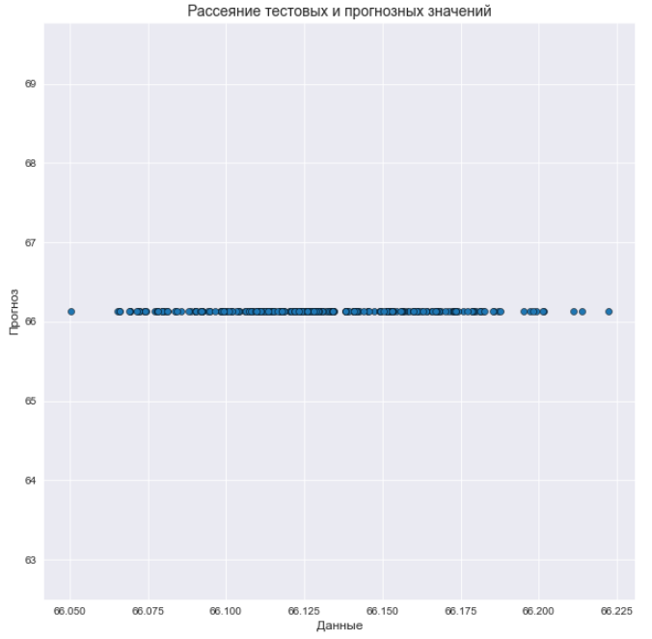
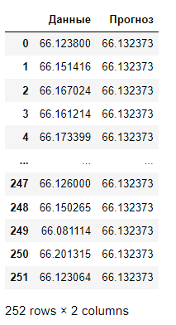
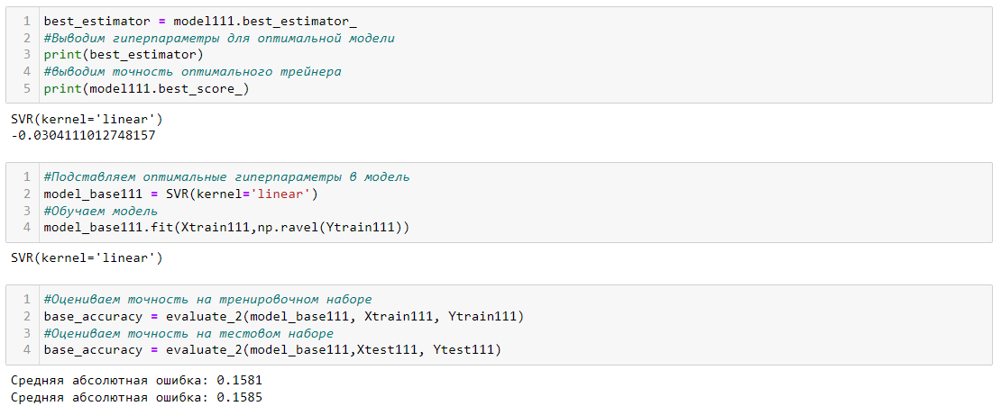
Тестирование моделей
Результаты модели регрессии опорных векторов (SVR) для параметра «Модуль упругости при растяжении»

Slide 22
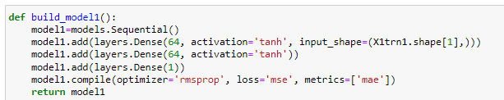
Разработка нейронной сети
Для рекомендации соотношения «матрица-наполнитель» разработана простая модель глубокого обучения с помощью библиотеки Keras.
Модель состоит из трех скрытых уровней. Первый уровень содержит 64 нейрона, что немногим более чем в три раза превышает объем входных данных (10 входных переменных). Последующие скрытые уровни содержат 64 и 1 нейрон. Снижение числа нейронов на каждом уровне сжимает информацию, которую сеть обработала на предыдущих уровнях.
Скрытые уровни нейронной сети трансформируются функциями активации. Эти функции являются важными элементами сетевой инфраструктуры, так как они вносят в систему нелинейность.
Для эксперимента были выбраны три функции активации:
1. tanh (арктангенс),
2. relu (выпрямленная линейная единица),
3. sigmoid (сигмоида 1/(1+exp(-x)) )
Архитектура нейронной сети

Slide 23
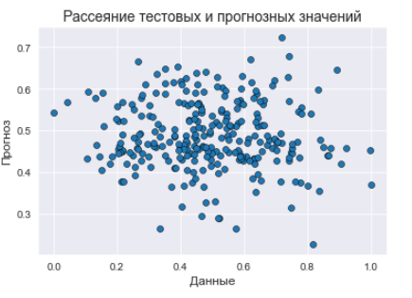
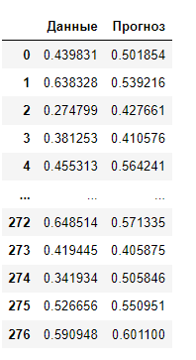
Разработка нейронной сети
Прогнозные данные для модели с функцией tanh

Slide 24
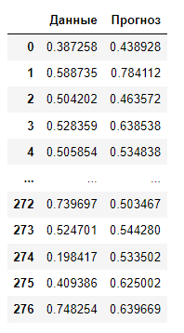
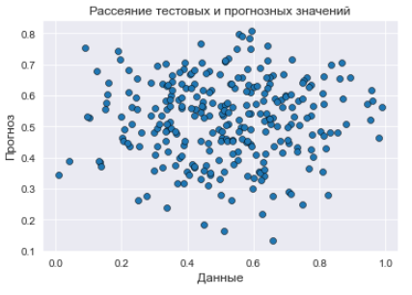
Разработка нейронной сети
Прогнозные данные для модели с функцией relu

Slide 25
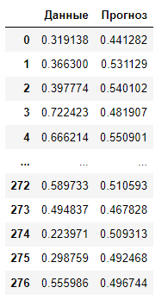
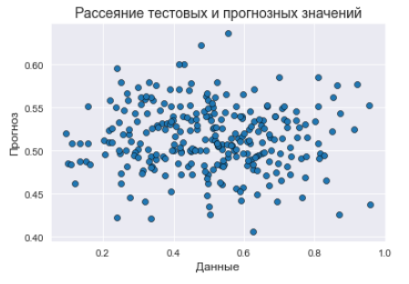
Разработка нейронной сети
Прогнозные данные для модели с функцией sigmoid

Slide 26
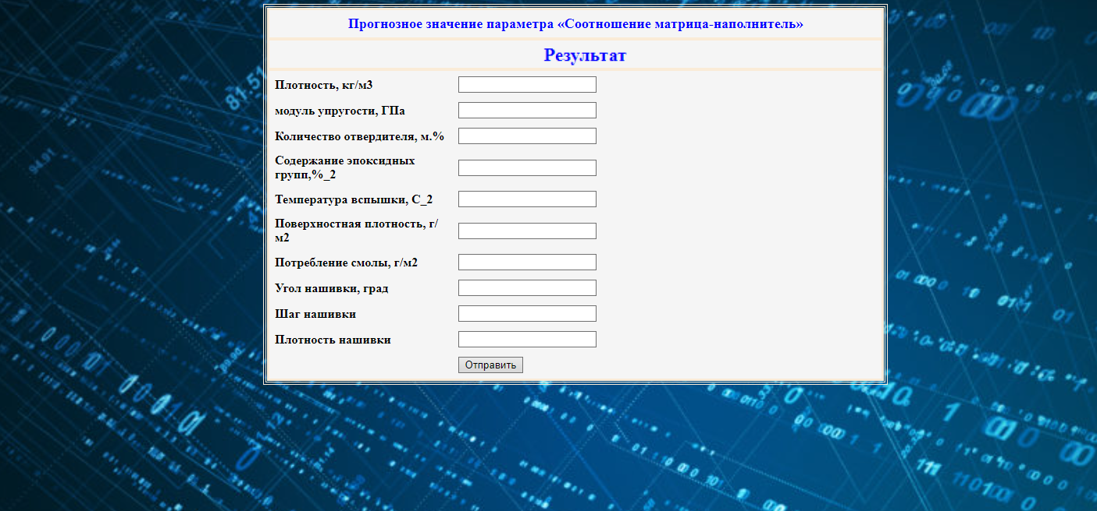
Разработка приложения
При разработке приложения нам понадобилась библиотека Flask также ещё использовали библиотеку tensorflow и pickle для внедрения наших моделей в приложение.

Slide 27
Создание удаленного репозитория и загрузка файлов
Страница создана на GitHub.
Адрес страницы:________________________________________
В репозитории находятся: файлы тетрадок Юпитера, наборы данных, модели, приложение, ВКР в текстовом формате.

Slide 28
выводы по теме
Был сделан вывод, что невозможно определить из свойств материалов соотношение «матрица – наполнитель». Данный факт не указывает на то, что прогнозирование характеристик композитных материалов на основании предоставленного набора данных невозможно, но может указывать на недостатки базы данных, подходов, использованных при прогнозе, необходимости пересмотра инструментов для прогнозирования.
Вывод: текущим набором алгоритмов задача не решается, возможно, решается трудно или не решается совсем.

